Slide 1
网络游戏开发语言基础
-C++程序设计
专业教程
理论讲解部分
Ver3.1

Slide 2
课程安排
一，网络游戏课程介绍
二，计算机语言的发展
三，C和C++语言基础
四，编译器（Compiler）
五，C语言的简单程序

Slide 3
一，网络游戏课程介绍
1、C++基础（基础）
2、Windows编程（基础）
3、DirectX编程（核心）
4、服务器编程（掌握）
5、数据库编程（掌握）
6、引擎分析（理解）
7、项目实现（展现自己能力）

Slide 4
一，网络游戏课程介绍
游戏客户端 >>>>> ---a
主要考虑的是多媒体手段实现的对游戏气氛的营造，比如图形图像的显示、鼠标/键盘/操纵杆/其他外设的输入识别、背景音乐和效果音的同步播放、CG动画片头的播放，其次还可能考虑与服务器端通信模块的设计、网络包加密解密、客户端程序加密、外挂软件的防范（诸如nProtect）、客户端高级加密技术（部分游戏逻辑在客户端实现）甚至是虚拟机技术。
游戏服务器端 <<<< ---- a N
服务器端设计主要考虑的是用户信息同步、核心游戏逻辑处理、 存储客户端数据、 网络连接维护等，比如杀死怪物所获得的经验值的计算、技能延时的判定、移动步长和合理性的判定、碰撞检测的判定、物品掉落几率的判定、同屏幕玩家的互相可见、玩家间PK的公平性等游戏内的各种交互，以及大量的数据维护工作如各地图场景的玩家和怪物信息、怪物掉落物品的坐标记录、角色当前经验值和装备状态的暂时记录、定时备份为永久记录等。

Slide 5
一，网络游戏课程介绍
网络游戏客户端程序通常关注
用户界面（User Interface）
天空效果
地形地表
地形装饰物（建筑等）
雾效/光影
粒子系统
角色模型（主角、功能NPC、怪物的显示，纸娃娃）
角色动画（空闲、攻击、被攻击、走、跑、死亡等）
物理系统（物理碰撞检测）
特殊效果（技能使用等）
视频播放
场景音乐/音效播放
网络通信(网络游戏的特性)

Slide 6
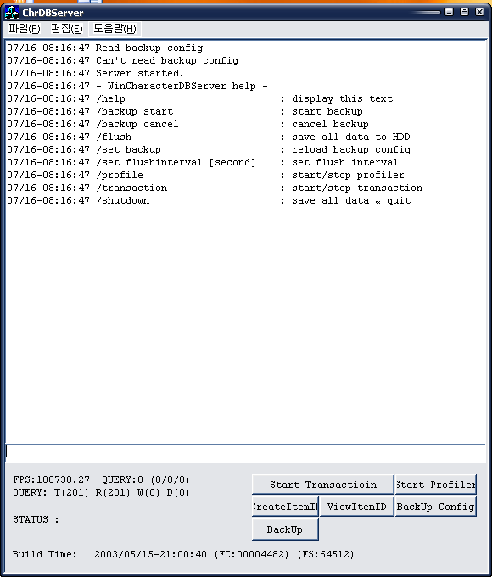
一，网络游戏课程介绍
网络游戏服务器端程序
高嘉公司曾代理的网络游戏《天使》的ChrDBServer

Slide 7
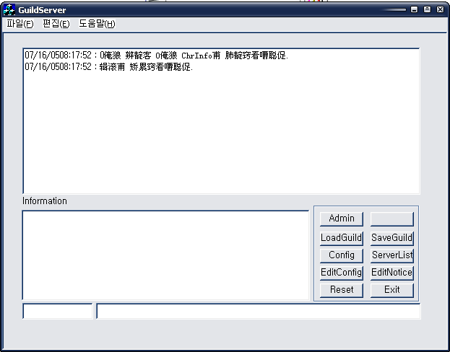
一，网络游戏课程介绍
网络游戏服务器端程序
高嘉公司曾代理的网络游戏《天使》的GuildServer

Slide 8
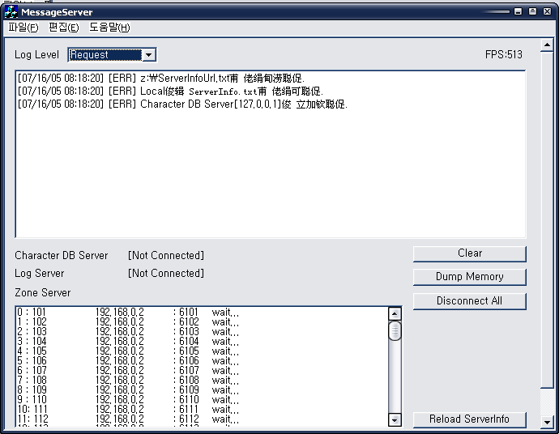
一，网络游戏课程介绍
网络游戏服务器端程序
高嘉公司曾代理的网络游戏《天使》的MessageServer

Slide 9
一，网络游戏课程介绍
网络游戏服务器端程序通常关注：
玩家间的信息同步（如互相可见）
核心游戏逻辑处理（如经验值计算、掉物几率控制、施放技能、拾取物品）
合理性判定（如用户登陆、用户是否可移动、是否可使用技能）
信息维护（玩家信息维护、怪物信息维护）
数据访问及备份（内存与永久存储间的数据同步）

Slide 10
一，网络游戏课程介绍
网络游戏课程就业方向
1、网络游戏客户端程序员
2、网络游戏服务器端程序员
3、网络游戏测试员
4、软件工程师---C++程序程序开发
5、软件工程师---Win32应用程序开发
6、游戏的发布流程（完毕-内测 beta alpha - 公测（删档，不删档测试）-正式发布）

Slide 11
一，网络游戏课程介绍
学游戏编程课程可以获得什么能力:
1, 掌握一种计算机编程的技能,是生存的手段
2, 团队协作的能力,结交很多的朋友,得到精神上的慰藉和事业上的帮助.
3, 逻辑分析能力和数学能力的提高.
4, 英语词汇量的扩充.

Slide 12
C++语言基础部分

Slide 13
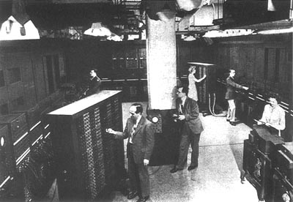
二，计算机语言的发展
第一部计算机：
这部机器使用了18800个真空管，长50英尺，宽30英尺， 占地1500平方英尺，重达30吨（大约是一间半的教室大，六只大象重）

Slide 14
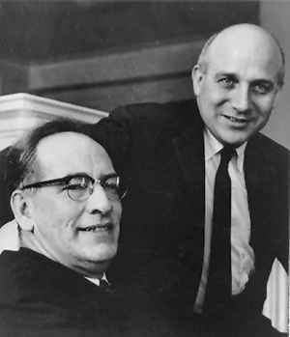
二，计算机语言的发展
第一台电子计算机叫 ENIAC（电子数字积分计算机的简称，英文全称为 Electronic Numerical Integrator And Computer），它于1946年2月15日在美国宣告诞生。
研制ENIAC时，一开始就投资15万美元，但最后的总投资高达48万美元

Slide 15
二，计算机语言的发展
几个基本概念：
语言:
是一套具有语法,词法的系统,是表达和交流思维的工具.
计算机语言:
是计算机能识别的语言
程序设计:
利用计算机语言的语法规则和语言系统提供的资源, 描述问题的求解方法, 再让计算机阅读和执行

Slide 16
二，计算机语言的发展
机器指令：数字电路
计算机硬件系统可以识别的命令. 一条机器指令是一个二进制数
如:
  1011,0110,0000,0000 加法指令
  1011,0101,0000,0000 减法指令
一条指令的位数称字长(word), 字长为16位的计算机称为16位机, 字长为32位, 称32位机.
机器语言:
所有的二进制指令组成的语言系统
汇编语言:
用一些人类语言的文字来表示人类难懂,难记的机器指令,
如：
用ADD 映射加法指令,SUB映射减法指令.

Slide 17
二，计算机语言的发展
高级语言:
完全使用人类能理解的文字,符号组成的语言系统.
高级语言完全屏蔽了计算机硬件的细节，因此程序员可以不懂硬件，也能设计出很好的程序。
有很多种高级语言，主要有：
  Fortran（Formula Translator） 数学公式翻译器（六十年代）
  ALGOL60 (Algorithmic Language) 算法语言
  Basic 小型会话式语言 （七十年代）
  C 通用系统设计语言
  C++ 面向对象的程序设计语言（八十年代）
  JAVA （九十年代初）
  C# （九十年代后）

Slide 18
三，C、C++语言基础
C语言基础
C语言起源及特点
C语言的原型是ALGOL 60语言。
1963年，剑桥大学将ALGOL 60语言发展成为CPL(Combined Programming Language)语言。
1967年，剑桥大学的Matin Richards 对CPL语言进行了简化，于是产生了BCPL语言。
1970年，美国贝尔实验室的Ken Thompson将BCPL进行了修改，并为它起了一个有趣的名字“B语言”。意思是将CPL语言煮干，提炼出它的精华。并且他用B语言写了第一个UNIX操作系统。
而在1973年，B语言也给人“煮”了一下，美国贝尔实验室的D.M.RITCHIE在B语言的基础上最终设计出了一种新的语言，他取了BCPL的第二个字母作为这种语言的名字，这就是C语言。
1983年，随着微型计算机的日益普及, 出现了许多C语言版本。由于没有统一的标准,使得这些C语言之间出现了一些不一致的地方。为了改变这种情况,美国国家标准研究所(ANSI)为C语言制定了一套ANSI标准, 成为现行的C语言标准

Slide 19
三，C、C++语言基础
C++语言起源
虽然结构化编程思想提高了程序的清晰度、可靠性，并使之便于维护，但在编写大型程序时，仍然面临着挑战。
1980年，美国贝尔实验室的Bjarne Stroustrup博士及其同事在C语言的基础上，引入面向对象的特征，开发出了C++语言。C++语言继承了C语言的精髓，扩充了对开发大型软件非常有效的面向对象功能，解决了C语言不支持代码重用问题，为熟悉C语言的程序设计者提供功能更为强大的程序设计语言。

Slide 20
三，C、C++语言基础
C++与C的区别和联系:
C++全面兼容C,包括它的语法和函数库.
C++对C原有的一些不完善的地方做了补充性的修改和修正.
C语言是一种面向过程的语言,C++是C的基础上引入了面向对象的机制.(编程的设计思想)
C++针对当前程序设计邻域的泛型编程,引入了模板机制.

Slide 21
四，编译器（Compiler）
计算机不能识别高级语言，因此每种语言系统都配备相应的翻译软件，把程序逐句翻译成机器指令。这样的软件称为编译器。
即使同一种语言，不同的软件公司编制的编译器也存在一些差别. 例如:
同是C语言，有所谓Turbo C, Borlland C, VC++6.0… 等等。
目前软件开发行业中使用最多开发环境的是：
Microsoft Visual Studio .net 2005

Slide 22
四，编译器（Compiler）
VC.net2005开发环境下的上机步骤
起动VC开发环境.
新建一个项目（文件->新建->项目），并选定为win32控制台项目。
给项目添加源文件（项目->添加新项），选择文件类型为C++源文件.
编译执行（调试->开始执行）。可看到结果了。

Slide 23
五，C语言的简单程序
写程序就如同写小学应用题：
分步走：
1，解（程序入口）
2，已知条件（声明过程）
3，列公式（算法）
4，代入公式（计算过程）
5，答（处理结果过程）
例子：求一个矩形的面积
练习：求一个长方体的体积和表面积

Slide 24
五，C语言的简单程序
Printf函数格式字符串
1类型字符用以表示输出数据的类型，其格式符意义下表所示：
d 以十进制形式输出带符号整数(正数不输出符号)
o 以八进制形式输出无符号整数(不输出前缀0)
x 以十六进制形式输出无符号整数(不输出前缀0X)
u 以十进制形式输出无符号整数
f 以小数形式输出单、双精度实数
e 以指数形式输出单、双精度实数
g 以%f%e中较短的输出宽度输出单、双精度实数
c 输出单个字符
s 输出字符串

Slide 25
五，C语言的简单程序
C语言输入
标准输入函数----scanf函数的一般形式
scanf函数的一般形式为： scanf(“格式控制字符串”，地址列表)
其中，格式控制字符串的作用与printf函数相同，但不能显示非格式字符串， 也就是不能显示提示字符串。
地址表列中给出各变量的地址。
地址是由地址运算符“&”后跟变量名组成的。例如，&a,&b分别表示变量a和变量b 的地址。这个地址就是编译系统在内存中给a,b变量分配的地址。
void main()
{
int a,b,c;
printf("input a,b,c\n");
scanf("%d%d%d",&a,&b,&c);
printf("a=%d,b=%d,c=%d",a,b,c);
}

Slide 26
五，C语言的简单程序
练习题：
例 求一元二次方程aX*X+ bX +c =0的根
求解步骤是：
输入和保存三个系数a=1,b=2,c=0；
计算判别式的值并保存于d, d=b*b-4ac
计算 d 的值，保存在e中
计算两个实根：x1=(-b+e)/2a 和x2=(-b-e)/2a
输出x1,x2

Slide 27
小 结
  整个网络游戏编程部分的介绍
  Ｃ语言和Ｃ＋＋语言的介绍
  通过简单程序明白在VC环境下的上机过程
  了解简单程序的结构，熟悉基本语法规则

